Slide 1

2024CEPC机械设计研讨会
铍腐蚀防护的一些思考与初步研究
姜 欣
材料先进技术教育部重点实验室
西南交通大学 材料科学与工程学院

Slide 2
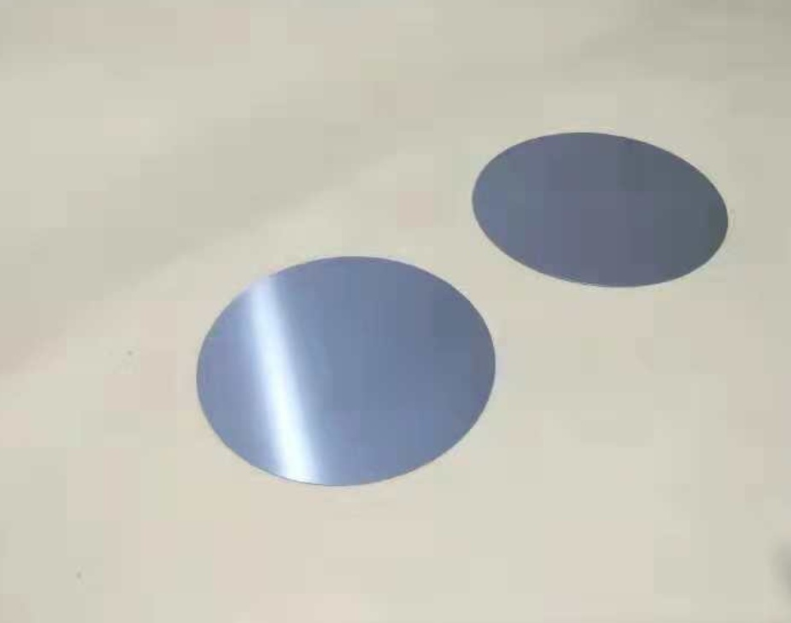
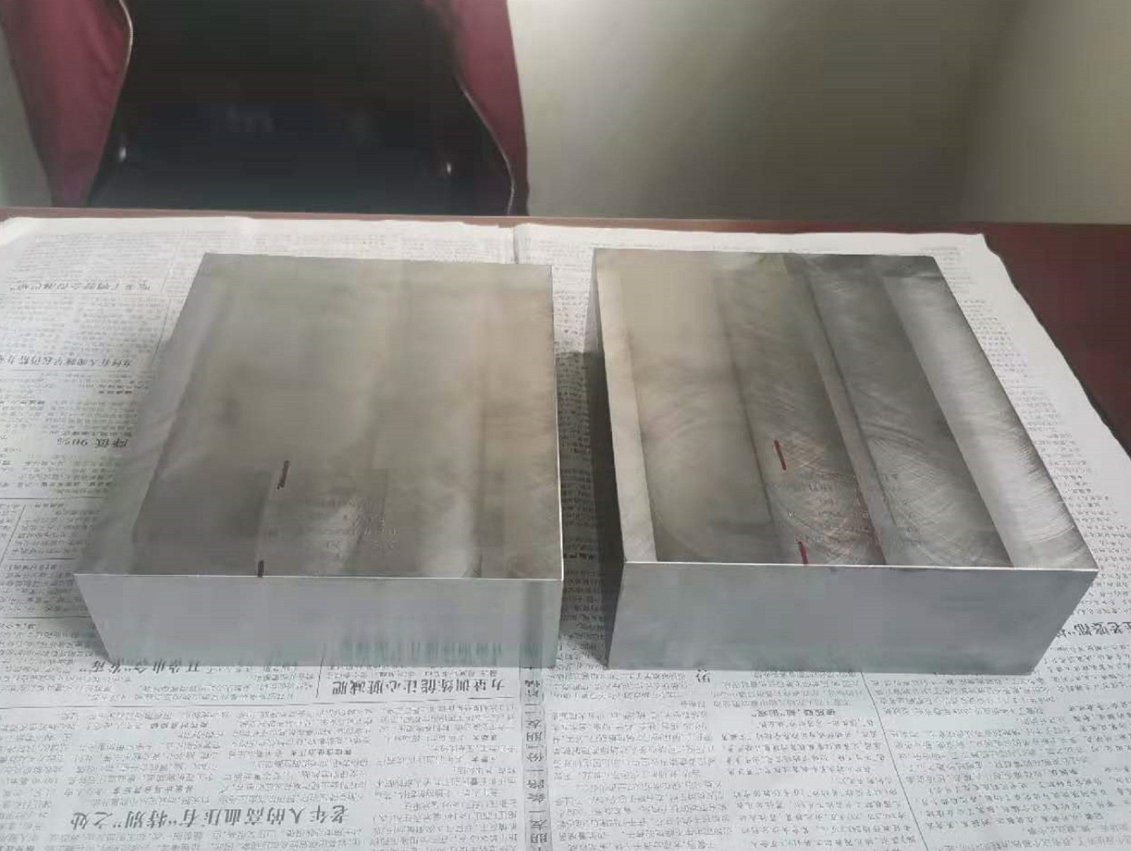
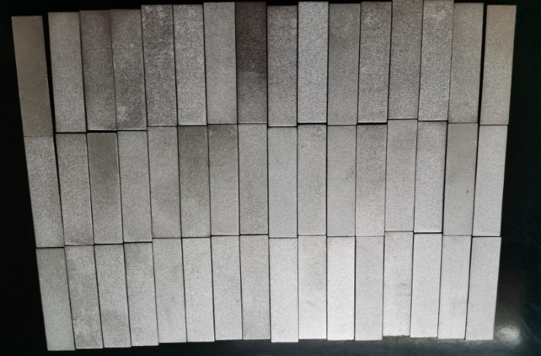
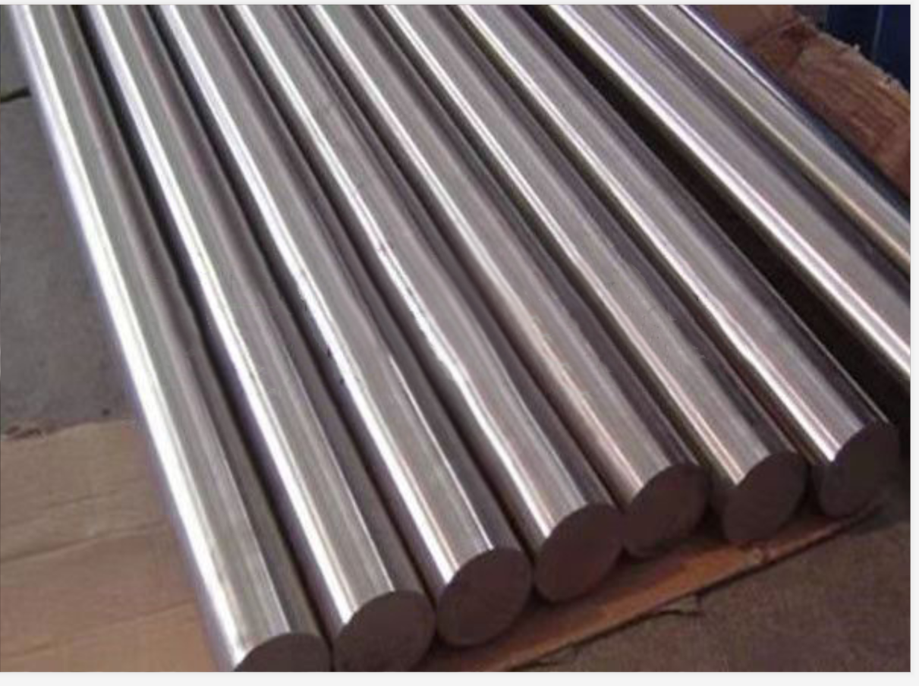
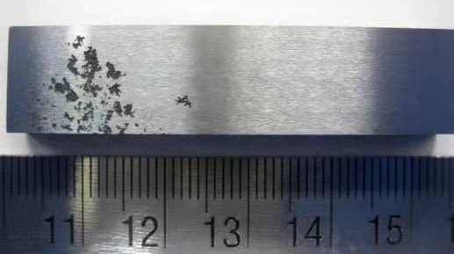
铍管腐蚀
铍的腐蚀特性
Be与氧亲和性高，表面形成保护性BeO层，干燥大气环境稳定（BeO两性氧化物，与酸或碱反应）
温度较高时，Be氧化层增厚，压应力增大，开裂脱落，导致灾难性氧化
Be的标准电极电位为-1.847 Ｖ，小于Al的-1.662 Ｖ，与Al形成电偶腐蚀
Be晶界含有各种夹杂物，如 Fe、Al、Si、C等，易发生点蚀
水中含有Cl⁻、F⁻、SO₄²⁻离子时，极易发生点蚀
高纯铍靶材
高纯铍锭
高纯铍瓦
高纯铍棒
铍在切割液中的腐蚀

Slide 3
研究现状
铍的腐蚀数据
铍稀缺、有毒、难加工，研究困难，报到少
国外研究始于上世纪50年代，集中于铍在高温CO₂、熔融盐/金属、氯化物清洗剂、酸碱中的腐蚀行为，以及铍的夹杂物对腐蚀的影响
1987年，ASM Metal Handbook中报到了铍在纯水中的腐蚀速率小于25 μm/年
魏光荣等研究了含硼、钆的水介质中铍的腐蚀行为。含钆水中——耐蚀性较好；含硼水中——严重的点蚀和溃疡腐蚀。
郑莉芳等采用失重法研究了铍在冷却油中的耐腐蚀性能，估算出铍束流管10年设计寿命内的最大腐蚀深度为19.9 μm；γ和中子预辐照促进铍在冷却油中的腐蚀，单独γ预辐照的影响最大。
存在问题——缺乏可参考的铍材腐蚀量化数据 / 铍管在冲刷条件下的腐蚀研究
Notes:
郑莉芳等采用失重法研究了粉末冶金态铍在冷却油中的耐腐蚀性能，并估算铍束流管10年的设计寿命内，最大腐蚀深度为19.9μm；γ和中子预辐照促进铍在冷却油中的腐蚀，单独γ预辐照的影响最大。
利用表面改性技术在铍表面构筑均匀致密的惰性防护层以屏蔽腐蚀介质与铍的接触腐蚀，是提升铍在复杂腐蚀环境耐腐蚀性能的有效手段。前人已开展了大量铍表面处理研究，以期在其表面制备出抗腐蚀性更好的金属或化合物保护性薄膜，满足铍部件在服役环境中耐腐蚀的要求。电镀、化学转化(铬化、氟化)、涂装(珐琅、有机薄膜)、阳极氧化是常见的铍表面处理方式。以电镀为代表的液相表面处理技术因其膜层致密性不足、膜基结合差等问题，难以保证铍管在复杂腐蚀环境中的长效稳定防护。

Slide 4
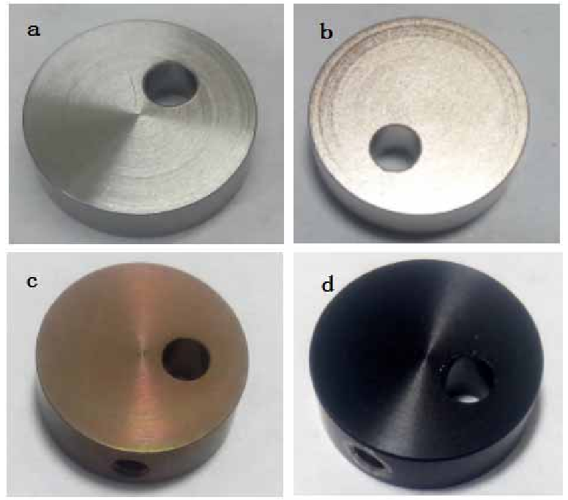
研究现状
铍的表面改性
常用方法——电镀、化学转化(铬化、氟化)、涂装(珐琅、有机薄膜)、阳极氧化等
上世纪50年代，美国的Brush铍公司最早开展铍的阳极氧化。之后相关研究逐渐增多，侧重于通过溶液配方和工艺参数调控氧化层晶态结构与腐蚀性能
哈工程王鹏对比研究了化学镀镍、化学钝化和阳极氧化对铍的耐腐蚀性能影响，发现化学镀镍性能最优
九院何世雄等用Be/Al阳极氧化和PECVD方法制备了绝缘Al₂O₃和Si₃N₄陶瓷薄膜，未研究腐蚀性能
无膜层
化学镀镍
化学钝化
阳极氧化
存在问题——致密性不足、膜基结合差、防护寿命短
Notes:
郑莉芳等采用失重法研究了粉末冶金态铍在冷却油中的耐腐蚀性能，并估算铍束流管10年的设计寿命内，最大腐蚀深度为19.9μm；γ和中子预辐照促进铍在冷却油中的腐蚀，单独γ预辐照的影响最大。
利用表面改性技术在铍表面构筑均匀致密的惰性防护层以屏蔽腐蚀介质与铍的接触腐蚀，是提升铍在复杂腐蚀环境耐腐蚀性能的有效手段。前人已开展了大量铍表面处理研究，以期在其表面制备出抗腐蚀性更好的金属或化合物保护性薄膜，满足铍部件在服役环境中耐腐蚀的要求。电镀、化学转化(铬化、氟化)、涂装(珐琅、有机薄膜)、阳极氧化是常见的铍表面处理方式。以电镀为代表的液相表面处理技术因其膜层致密性不足、膜基结合差等问题，难以保证铍管在复杂腐蚀环境中的长效稳定防护。

Slide 5
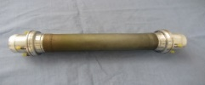
研究意义
研究的必要性
腐蚀
（化学、电化学）
事故风险：
壁面腐蚀
壁厚减薄
强度削弱
局部穿孔
工况复杂：
化学腐蚀（介质中S、Cl）
电化学腐蚀 (电偶腐蚀、点蚀）
冷却液冲刷（水、油等）
中子辐照、γ辐照
冲刷
（水、油）
铍束流管
辐照
（中子、γ射线）
腐蚀/冲刷/辐照多因素耦合损伤、加速失效
挑战：CEPC新一代束流管亮度更高、辐照更强、热负荷更大、管壁更薄
复杂苛刻工况下，新一代铍管能否满足稳定可靠长寿命的服役要求，将直接关系到现有BEPC-II的正常运行和未来 CEPC的安全建设。因此，研究辐照作用下铍在冷却介质管流冲刷条件下的腐蚀性能及铍管的腐蚀防护技术极为必要。
前车之鉴：日本 BELLE 第三代铍束流管（氦气冷却），缺乏铍受氦气冲刷腐蚀后适用性和耐久性的研究，发生氦气泄露，最终导致BELLE的停机，造成巨大经济损失和安全威胁。

Slide 6
研究意义
现有研究的不足
缺乏各种环境下的铍材及铍管腐蚀数据积累，难以进行寿命评估
及安全性评价
零星碎片化研究导致铍管在复杂腐蚀环境下的失效演化机制不明，无法制定针对性的有效防腐措施
介质冲刷的影响 辐照的影响 多因素耦合损伤、加速失效机理
铍管表面防腐改性技术及选/用材的依据和标准匮乏，无法指导新一代铍管的表面防腐设计

Slide 7
研究目标
针对铍材料在复杂环境腐蚀损伤研究匮乏的问题，系统开展铍束流管在冷却介质腐蚀-冲刷-辐照作用下的腐蚀行为研究
揭示多因素耦合作用对铍管的加速腐蚀失效机制
建立并完善铍材料在多环境因素下的腐蚀数据库
为铍管表面改性技术和材料的选择设计提供理论指导
针对现有铍表面改性技术存在性能不足、稳定性差的共性问题，开发铍束流管表面抗辐照耐冲蚀一体化的新型涂层防护技术与材料
发展出CEPC用抗辐照耐冲蚀新型表面防护技术与涂层体系
阐明涂层在辐照冲蚀环境下的腐蚀动力学规律和腐蚀-冲刷交互损伤机制
建立铍束流管表面改性材料的设计与制备准则
实现铍管表面抗辐照耐冲蚀涂层性能评估与寿命预测

Slide 8
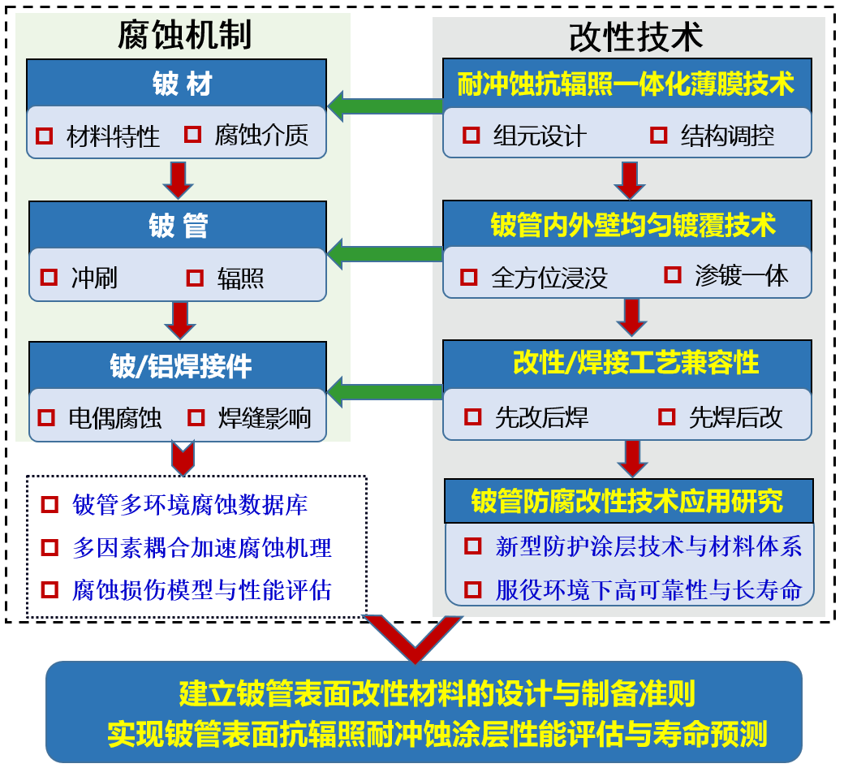
研究思路

Slide 9
拟开展工作
研究内容1——铍材腐蚀特性
铍的材料特性对腐蚀的影响研究
铍材化学纯度、杂质类型、晶粒大小、结晶取向等对腐蚀的影响
铍在不同腐蚀介质中的腐蚀特性
液体：水、油、酸、碱、盐； 气体：O₂、H₂、CO₂、H₂O汽等
铍在不同腐蚀条件下的腐蚀特性
温度、湿度、压力、辐照…

Slide 10
拟开展工作
研究内容2——铍管腐蚀机制
铍管在不同冷却介质中的腐蚀行为和损伤机制研究
冷却介质化学组分、反应活性、导热行为、粘度等对腐蚀的影响
冷却介质冲刷作用对铍管腐蚀行为的影响机制研究
冷却介质流速、压力、温度等对腐蚀的影响
辐照对铍管腐蚀行为的影响机制研究
辐照类型、通量、剂量等对腐蚀的影响
辐照条件下铍管冲蚀动力学规律及冲刷-腐蚀交互损伤机制研究
解析交互损伤过程（冲刷加速腐蚀、腐蚀促进冲刷）, 揭示耦合损伤机制
复杂条件下铍管耦合损伤模型及寿命预测研究
基于以上腐蚀动力学规律及耦合损伤机制，建立模型，实现铍管寿命预测

Slide 11
拟开展工作
研究内容3——铍/铝管焊接件腐蚀行为
铍/铝管焊接件的电偶腐蚀
焊缝缺陷对腐蚀的影响（元素扩散、新相形成、裂纹、夹杂等）
研究内容4——铍管表面防腐改性
现有技术的不足
电镀、化学镀（液相法）——薄膜致密性不足、膜基结合差、污染环境
阳极氧化法——致密性不足；表面粗糙，不耐冲刷
磁控溅射法——绕镀性差、难以实现内壁均匀镀膜
新型等离子表面改性技术——全方位等离子注渗镀一体化技术
膜层致密、光滑、硬度高、结合力强，抗冲蚀/腐蚀性能优异
绕镀性好，可实现复杂异形零件的均匀涂镀
工艺绿色环保

Slide 12
拟开展工作
研究内容4——铍管表面防腐改性
耐冲蚀抗辐照薄膜特性组元设计
利用第一性原理计算筛选抗辐照、强度高、韧性好、化学稳定性好的合金/陶瓷
耐冲蚀抗辐照纳米梯度薄膜可控制备
梯度过渡设计改善膜基界面匹配性
纳米复合结构促进表层耐蚀钝化膜的优先形成
复杂环境薄膜抗冲蚀行为及延寿机理
模拟铍管服役环境，研究薄膜冲蚀动力学规律，阐明薄膜抗冲刷耐腐蚀机制

Slide 13
拟开展工作
研究内容5——铍管改性/焊接工艺兼容性
先改性再焊接——焊接对铍管改性层质量的影响
激光对改性层的烧蚀损伤、热影响区的膜基结合…
先焊接再改性——焊接对改性层制备的影响
铍/铝异种材料连接对等离子体改性均匀性的影响
焊缝表面状态、内部缺陷对改性层的影响
研究内容6——铍管防腐改性技术应用
铍管内外壁耐冲蚀抗辐照薄膜应用研究
优化工艺，在铍管内外壁实现耐冲蚀抗辐照一体化薄膜均匀镀覆
台架试验，考核薄膜真实服役环境的综合性能及可靠性

Slide 14
拟开展工作
阶段实施方案
六阶段：铍材腐蚀—铍管腐蚀—铍/铝腐蚀—表面改性—工艺相容性—应用
第一阶段：铍材腐蚀 (2023.07~2024.06)
电化学腐蚀
介质：纯水 温度： 25~80℃
腐蚀性能：自腐蚀电位、腐蚀电流密度、腐蚀速率；
腐蚀产物：形貌、物相、成分、价态；电化学腐蚀机理
浸泡腐蚀
介质：纯水、冷却油；
压强：模拟流体压强；浸泡时间：1~12 m；
腐蚀性能：质量（体积）变化；力学性能变化
腐蚀产物：形貌、物相、成分、价态；腐蚀机理

Slide 15
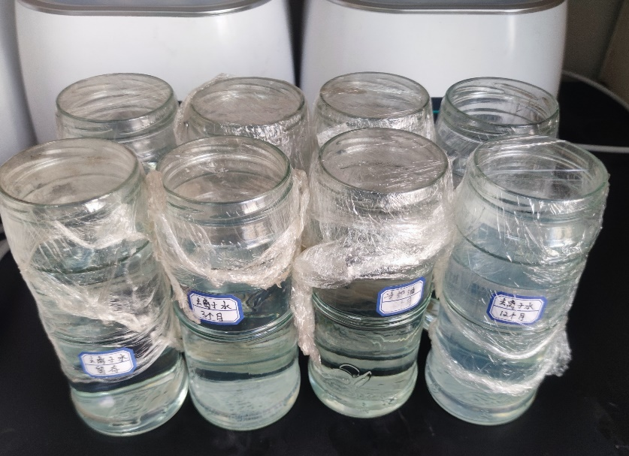
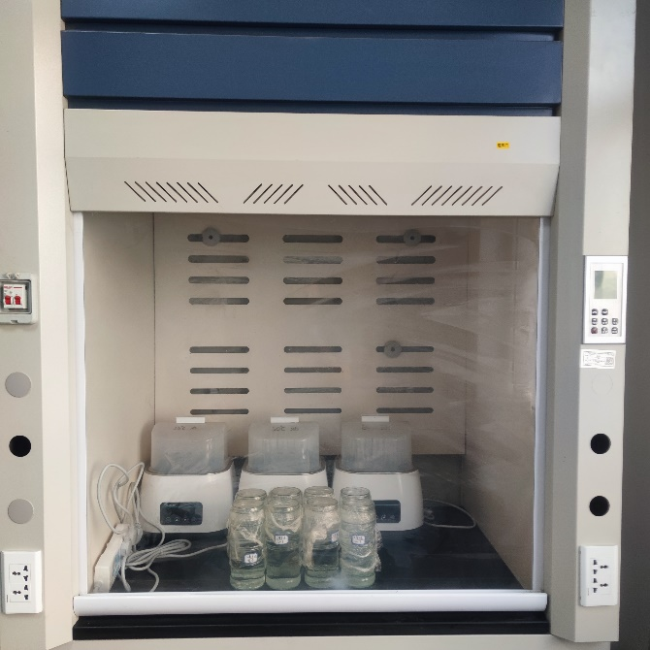
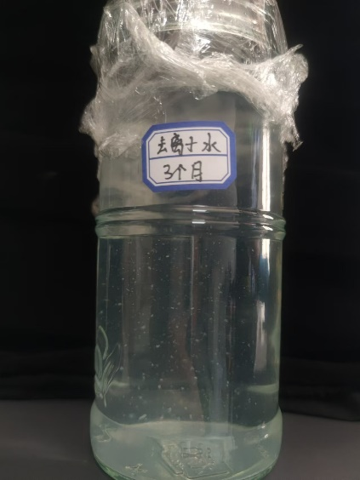
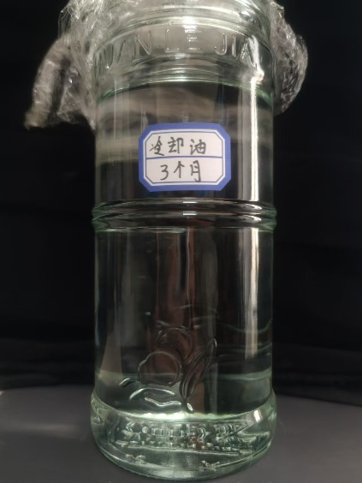
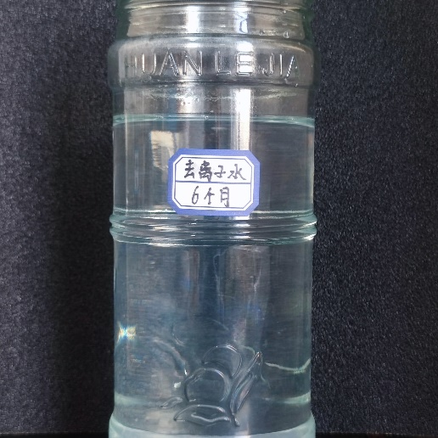
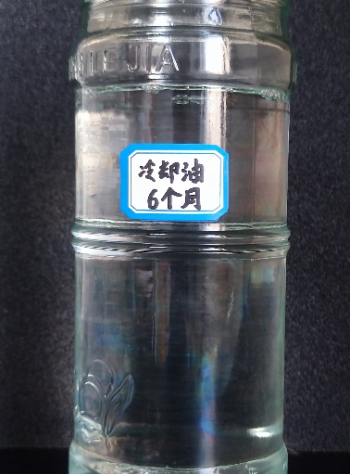
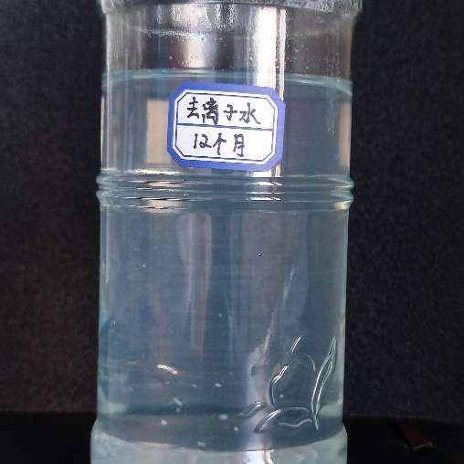
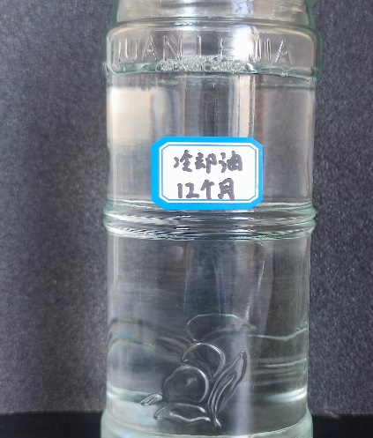
初步研究结果
——浸泡腐蚀实验照片
腐蚀平台
腐蚀介质留样
浸泡3个月后腐蚀介质
浸泡6个月后腐蚀介质
浸泡12个月后腐蚀介质
去离子水介质中随着浸泡时间的延长，介质逐渐浑浊，存在絮状漂浮物；
冷却油相比去离子水，随着浸泡时间的延长，没有明显的污染。

Slide 16
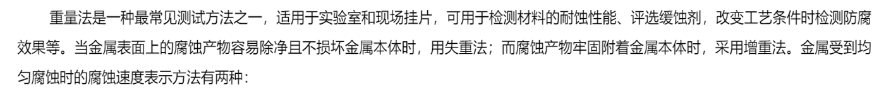
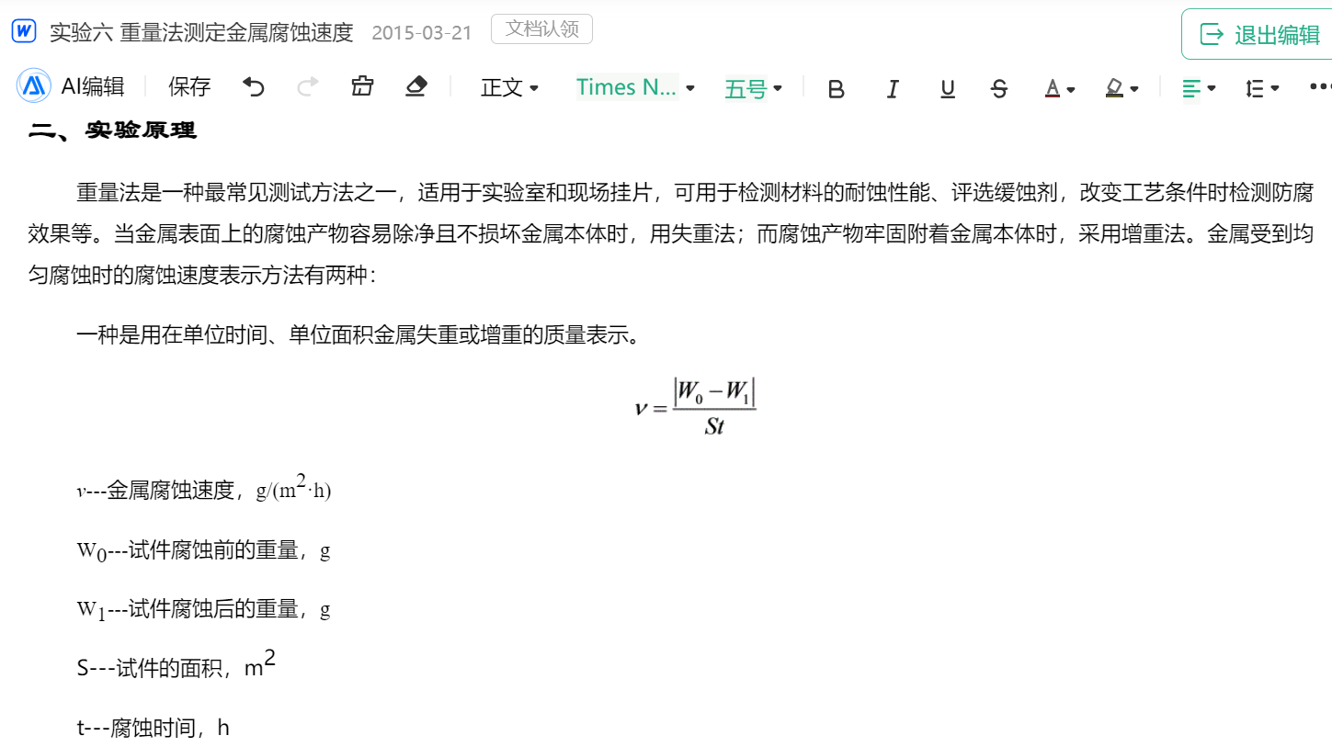
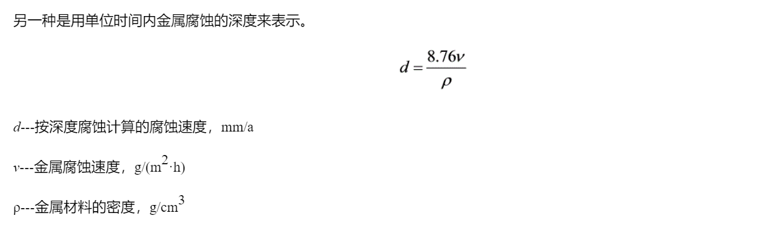
初步研究结果
——浸泡腐蚀实验 腐蚀速率计算
实验原理
腐蚀速率计算
深度腐蚀速率计算

Slide 17
初步研究结果
——浸泡腐蚀实验 腐蚀速率计算
 | 浸泡 |  |  | 腐蚀速率计算
样品 | 腐蚀时间 | 腐蚀前质量(g) | 腐蚀后质量(g) | 腐蚀时间（h） | 质量变化(g) | 试样表面积S(m²) | 腐蚀速率（g/m²h） | 深度腐蚀速率（mm/a）
1 | 3个月水浸泡 | 0.4031 | 0.40184 | 2208 | 0.0013 | 0.0005 | 0.0011 | 0.0053
2 |  | 0.4169 | 0.41602 | 2208 | 0.0009 | 0.0005 | 0.0006 | 0.0036
3 | 6个月水浸泡 | 0.4274 | 0.41732 | 4800 | 0.0101 | 0.0005 | 0.0041 | 0.0195
4 |  | 0.42656 | 0.4189 | 4800 | 0.0077 | 0.0005 | 0.0031 | 0.0149
7 | 12个月水浸泡 | 0.4143 | 0.40379 | 8760 | 0.0105 | 0.0005 | 0.0020 | 0.0105
8 |  | 0.4214 | 0.4094 | 8760 | 0.0120 | 0.0005 | 0.0030 | 0.0130
9 | 3个月油浸泡 | 0.4222 | 0.4222 | 2208 | 0.0000 | 0.0005 | 0.0000 | 0.0000
10 |  | 0.4278 | 0.4278 | 2208 | 0.0000 | 0.0005 | 0.0000 | 0.0000
11 | 6个月油浸泡 | 0.4324 | 0.43231 | 4800 | 0.0001 | 0.0005 | 0.0000 | 0.0002
12 |  | 0.4283 | 0.42818 | 4800 | 0.0001 | 0.0005 | 0.0000 | 0.0002
15 | 12个月油浸泡 | 0.4189 | 0.4189 | 8760 | 0 | 0.0005 | 0.0000 | 0.0000
16 |  | 0.4258 | 0.42584 | 8760 | -4E-05 | 0.0005 | 0.0000 | 0.0000

Slide 18
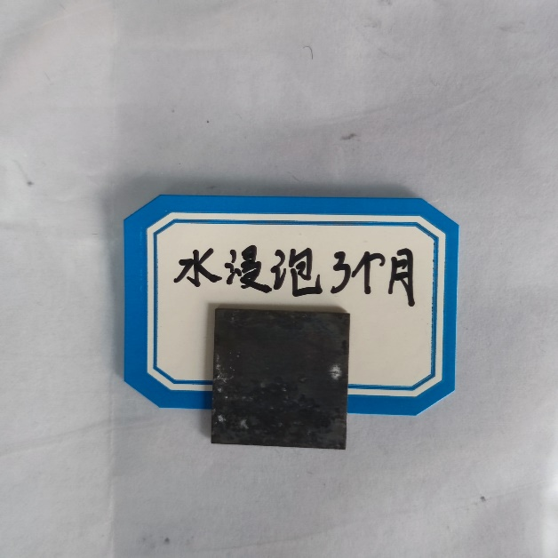
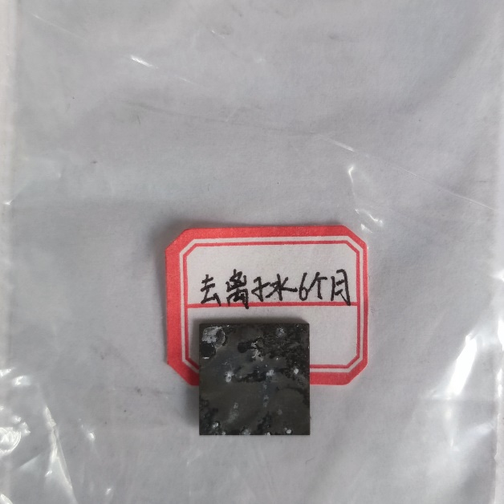
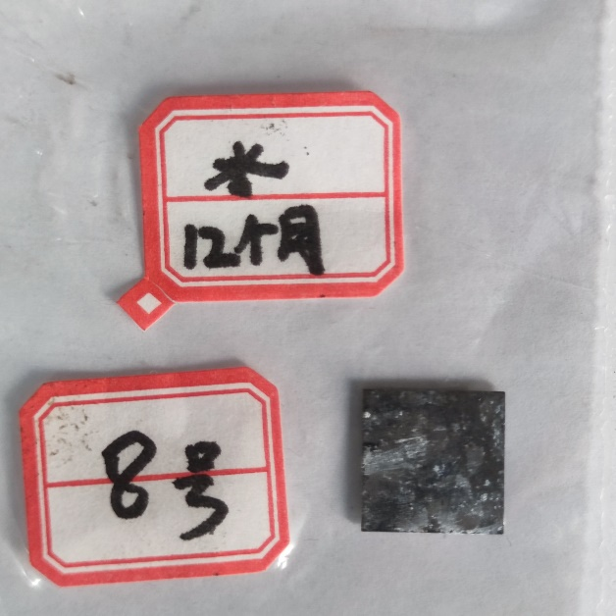
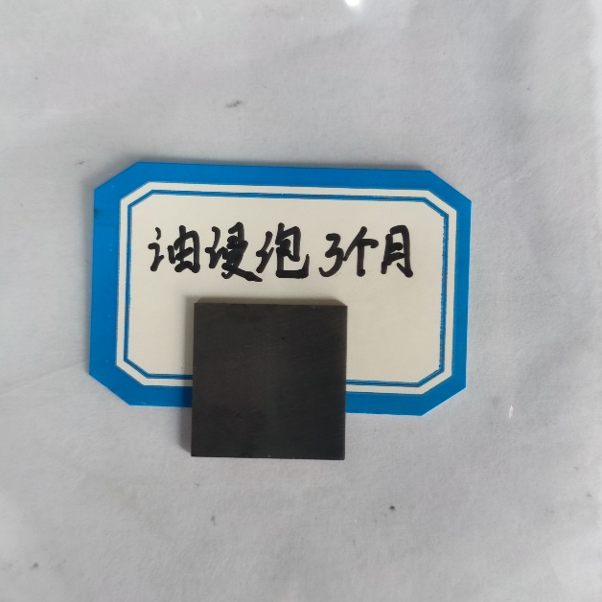
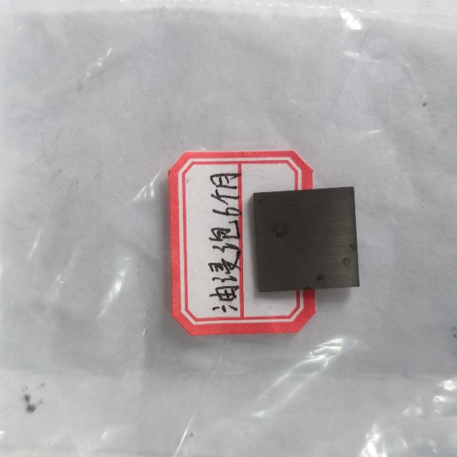
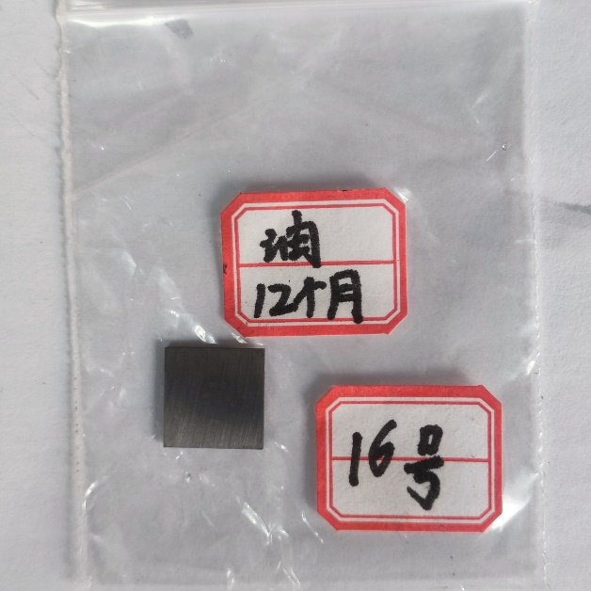
初步研究结果
——腐蚀样品宏观形貌
去离子水腐蚀样品表面存在白色腐蚀产物，并随着浸泡时间的延长，腐蚀产物显著增加；
冷却油腐蚀样品随着浸泡时间的延长，表面没有明显的变化。
去离子水
浸泡
冷却油
浸泡

Slide 19
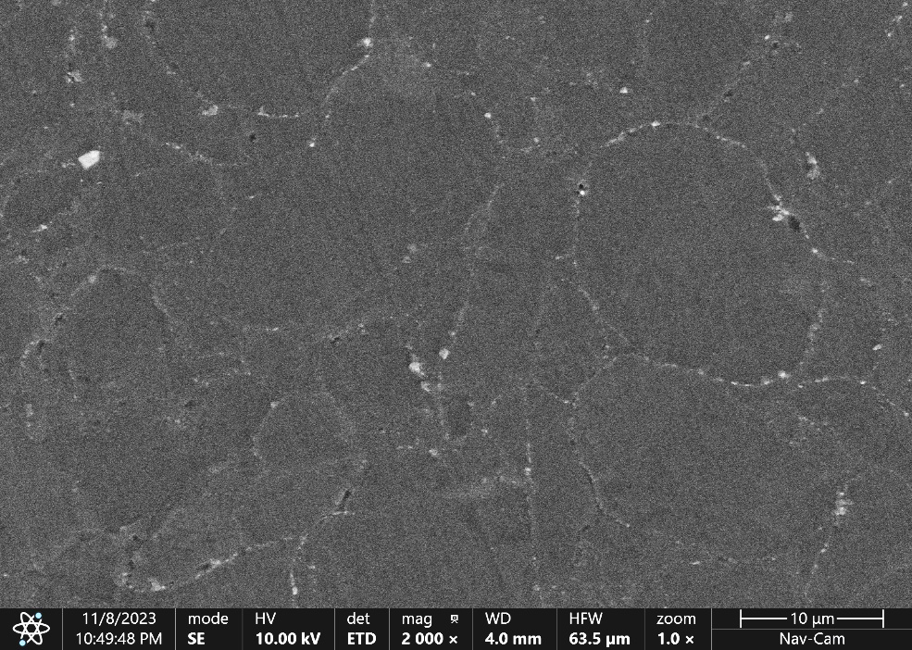
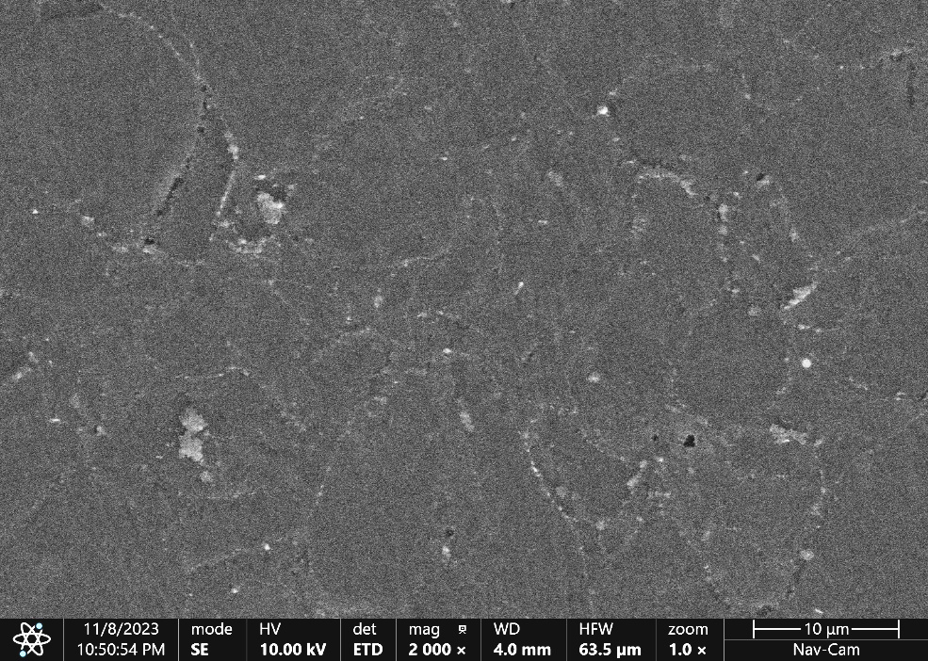
初步研究结果
——浸泡腐蚀实验-浸泡前SEM表面形貌
原始样品抛光后SEM形貌
未腐蚀样品表面平整，可观察到晶界处有少量析出物。

Slide 20
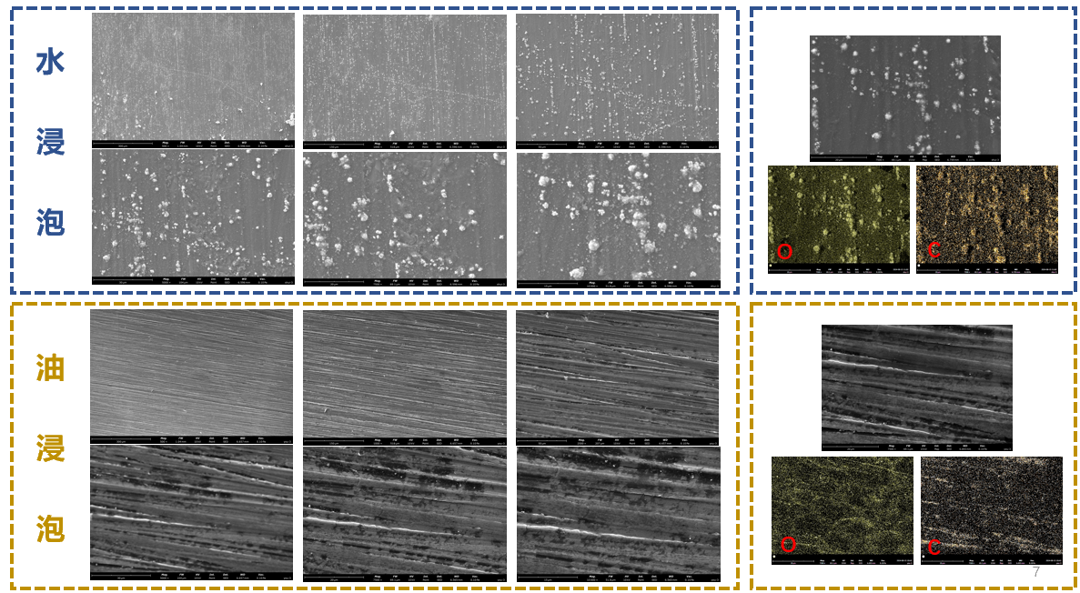
初步研究结果
——浸泡腐蚀3个月SEM表面形貌
浸泡3个月EDS

Slide 21
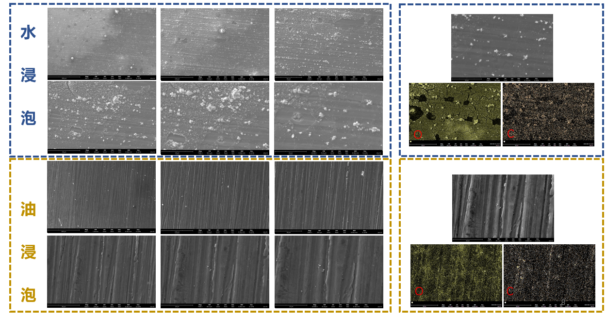
初步研究结果
——浸泡腐蚀6个月SEM表面形貌
浸泡6个月EDS

Slide 22
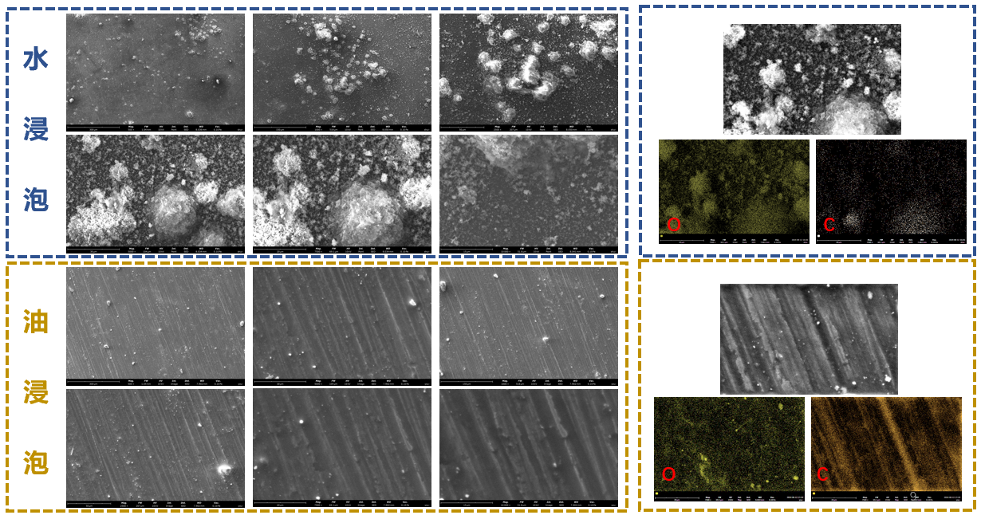
初步研究结果
——浸泡腐蚀12个月SEM表面形貌
浸泡12个月EDS

Slide 23
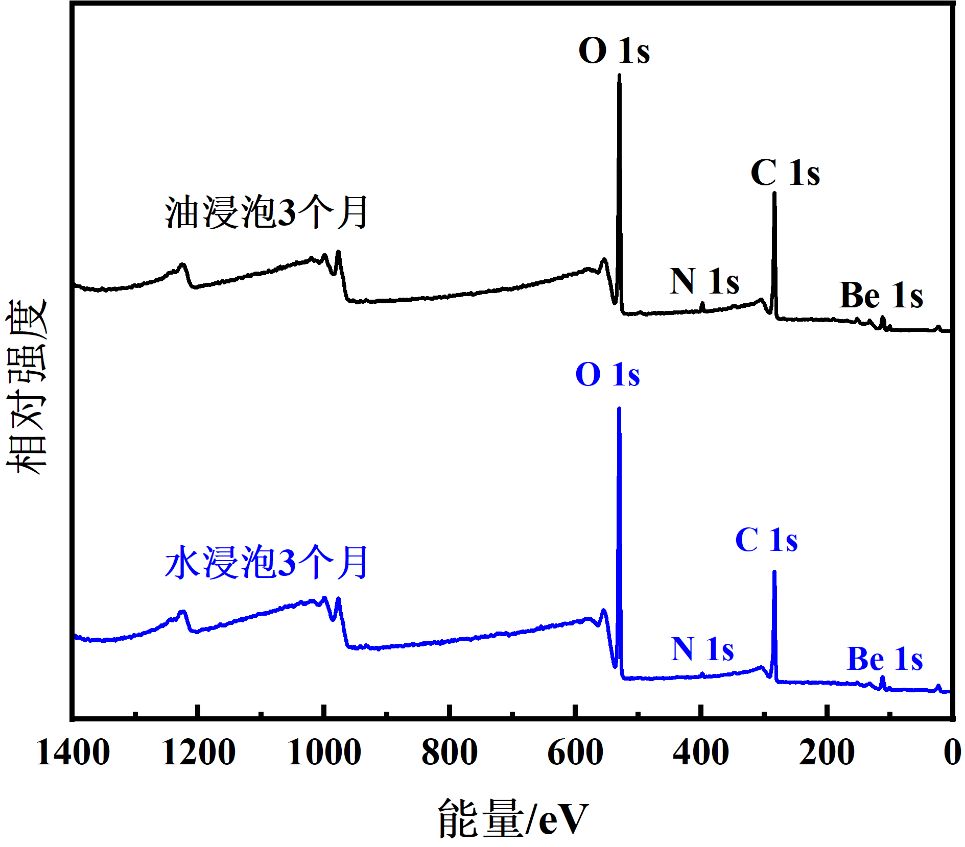
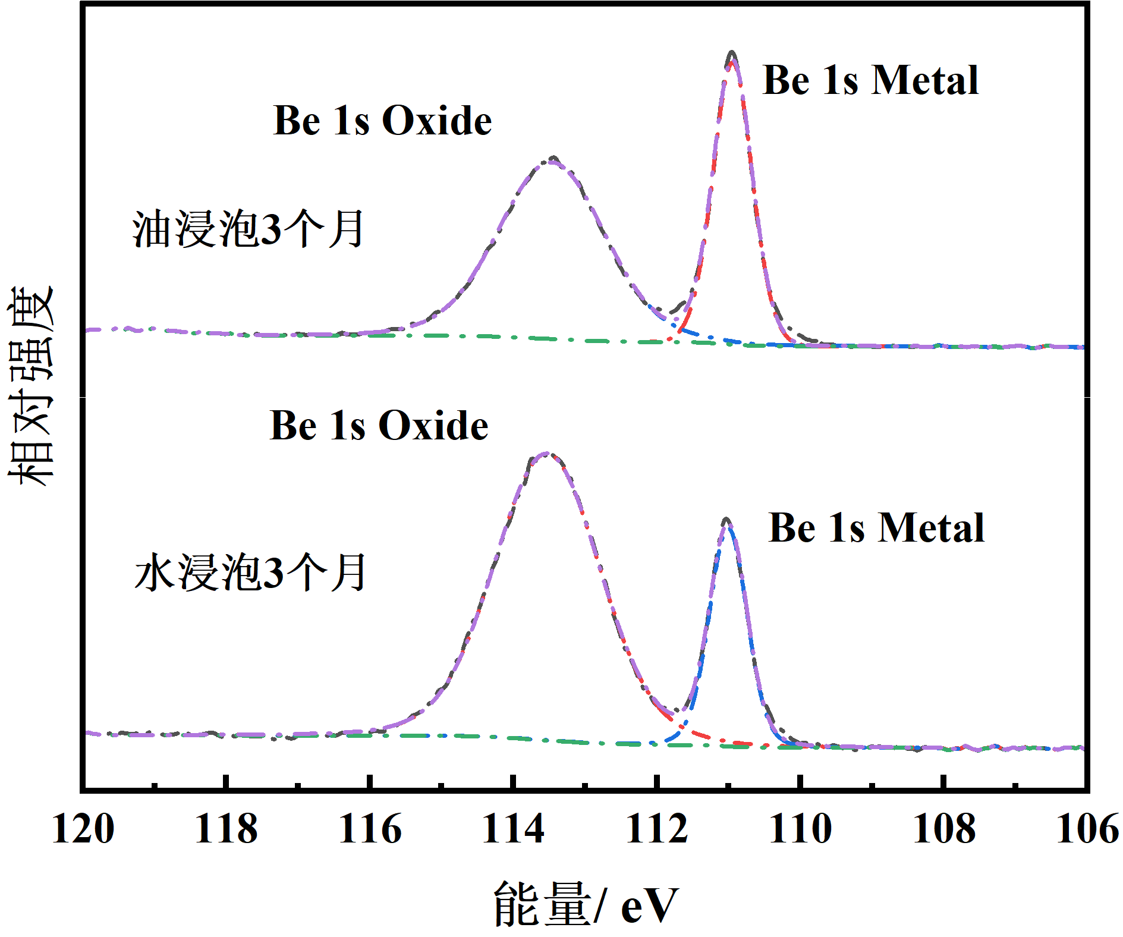
初步研究结果
——浸泡腐蚀3个月XPS分析
浸泡实验试样表面的XPS全谱
试样表面Be元素XPS谱及其拟合曲线
相比于油浸泡3个月，水浸泡3个月后试样表面形成了更多的Be的氧化物

Slide 24
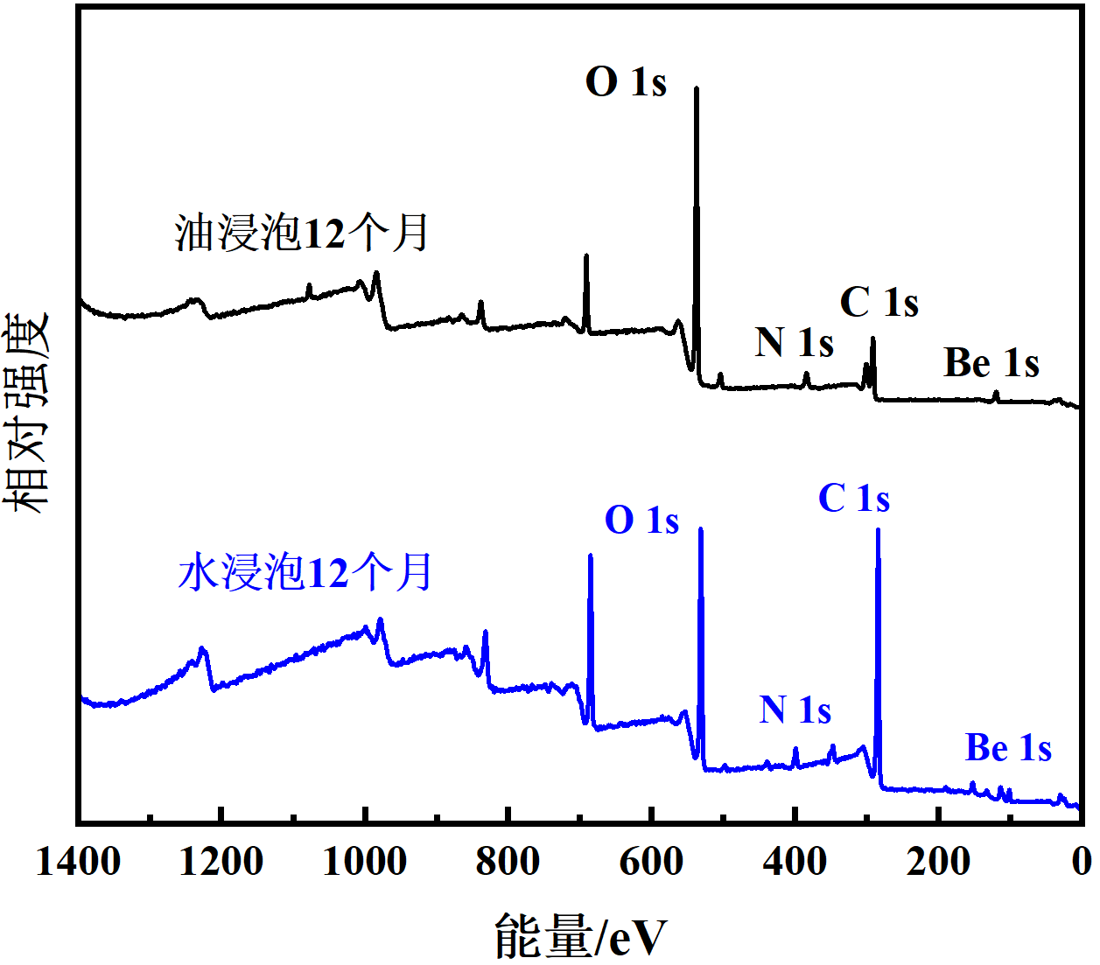
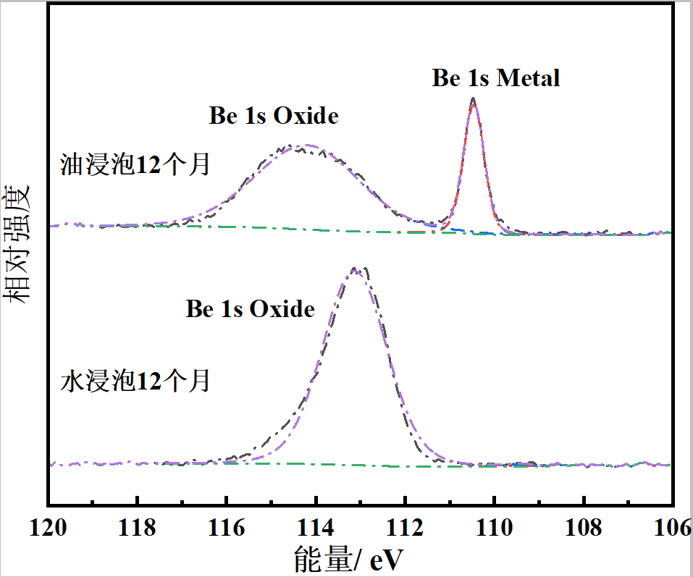
初步研究结果
——浸泡腐蚀12个月XPS分析
浸泡实验试样表面的XPS全谱
试样表面Be元素XPS谱及其拟合曲线
油浸泡12个月，试样表面仍能检测到单质Be
水浸泡12个月后试样表面全部形成了Be的氧化物

Slide 25
初步研究结果
——去离子水电化学腐蚀SEM表面形貌
从SEM图像中可以观察到，随着腐蚀介质温度的升高，样品表面局部腐蚀区域面积增加。25℃时，只能观察到很小的点状电化学腐蚀区，到80 ℃时局部腐蚀区域明显增加。
根据EDS图像可以得知腐蚀产物主要以BeO为主。
25℃
50℃
80℃

Slide 26
初步研究结果
——去离子水电化学腐蚀XPS分析
电化学腐蚀试样表面的XPS全谱
电化学腐蚀试样表面Be元素XPS谱及其拟合曲线
随着电化学腐蚀温度升高，试验表面单质Be的含量减少，BeO的含量增加

Slide 27
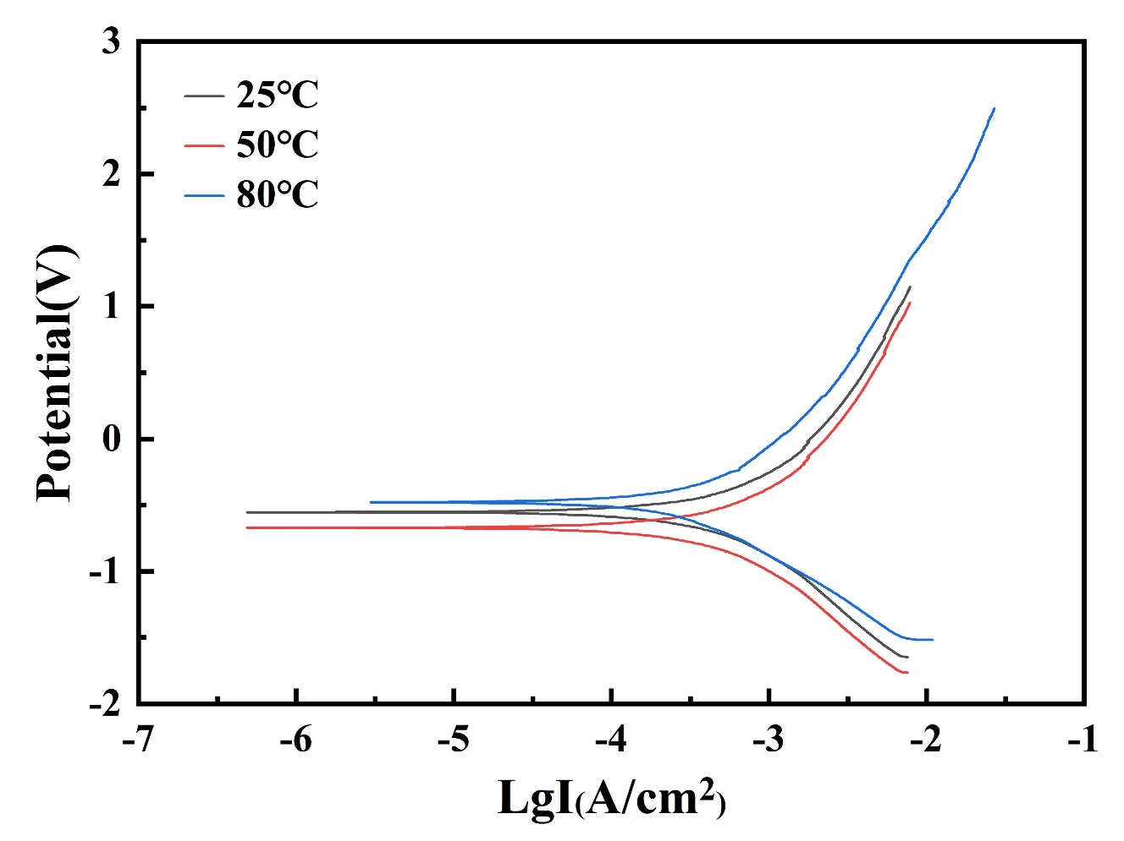
初步研究结果
——电化学腐蚀极化曲线分析
金属铍动态电位极化曲线
测试温度 | 腐蚀电流（A/cm²） | 腐蚀电位（V）
25 ℃ | 5.24×10⁻⁷ | -0.265
50 ℃ | 1.0×10⁻⁶ | -0.414
80 ℃ | 2.8×10⁻⁶ | -0.597
随着电化学腐蚀温度升高，腐蚀电流增加，腐蚀电位降低，表明腐蚀加剧

Slide 28
初步结论
Be在去离子水中浸泡6个月后，腐蚀速率达到15-20 μm/年
去离子水中，随着腐蚀时间的增加，Be表面从点蚀转变为大面积腐蚀，并发生腐蚀钝化膜（BeO）的局部脱落，进一步加剧了腐蚀
去离子水中，随着腐蚀温度的升高，腐蚀进一步加剧，80℃的腐蚀速率是25℃腐蚀速率的5倍
Be在冷却油中耐蚀性优于去离子水，浸泡12个月后几乎无质量损失
静态封闭环境中的浸泡腐蚀，由于腐蚀产物的再吸附，影响腐蚀速率的测量精确性；开展动态介质腐蚀试验非常必要。

Slide 29

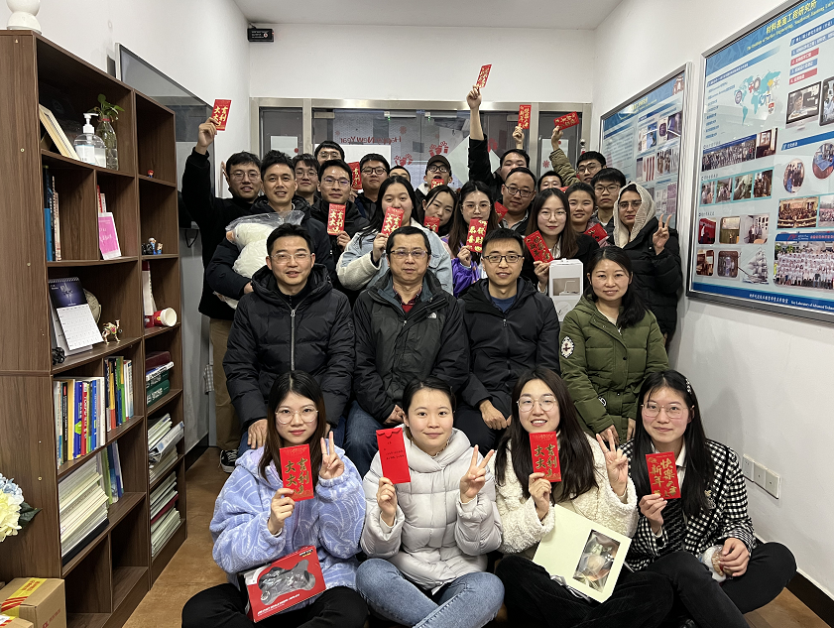
Southwest Jiaotong University
School of material science and engineering
敬请指正！
Thank You!
材料先进技术教育部重点实验室，材料科学与工程学院
西南交通大学，成都，610031

